Slide 1
DISPLAY DATA FROM MULTIPLE TABLES

Slide 2
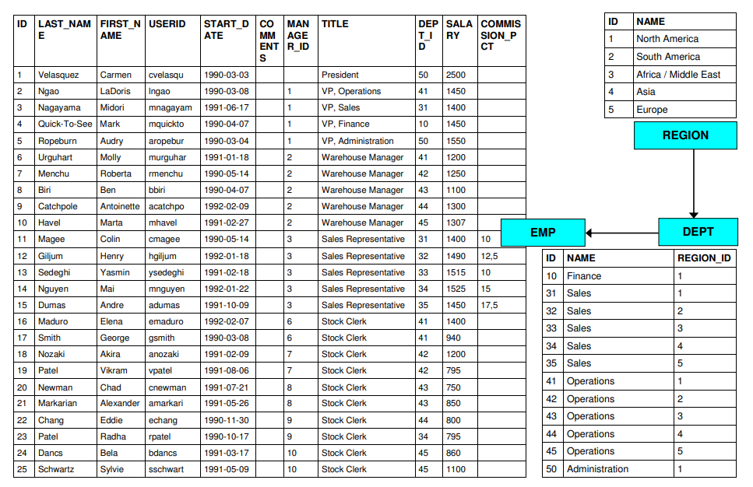
DISPLAY DATA FROM MULTIPLE TABLES
조인을 작성하여 단일 SELECT 문 안에 있는 관련 테이블의 데이터를 표시한다.
두 개 이상의 테이블에 유사한 정보가 들어 있는 경우 동일한 테이블에 모두 저장된 것처럼 정보를 제공한다.
Desired Display
직원 이름과 해당 부서
부서명과 해당 지역
1
2
1
2
2
1

Slide 3
DISPLAY DATA FROM MULTIPLE TABLES
View를 생성해서 여러 테이블을 단일 테이블인 것처럼 참조할 수 있다.
WHERE 절에 간단한 조인 조건을 작성하여 둘 이상의 관련 테이블의 행을 조회한다.
Syntax
SELECT table.column, table.column… FROM table1, table2… WHERE table1.column = table2.column
where | table.column | 데이터를 검색하는 테이블 및 칼럼
 | table1.column = table2.column | 테이블을 결합 하는 조건, 칼럼 이름 앞에 테이블 명을 표시

Slide 4
DISPLAY DATA FROM RELATED TABLES
View를 생성해서 여러 테이블을 단일 테이블인 것처럼 참조할 수 있다.
WHERE 절에 간단한 조인 조건을 작성하여 둘 이상의 관련 테이블의 행을 조회한다.
Syntax
SELECT table.column, table.column… FROM table1, table2… WHERE table1.column = table2.column
where | table.column | 데이터를 검색하는 테이블 및 칼럼
 | table1.column = table2.column | 테이블을 결합 하는 조건, 칼럼 이름 앞에 테이블 명을 표시

Slide 5
DISPLAY DATA FROM RELATED TABLES
모든 직원의 성, 부서 ID 그리고 부서 이름을 출력하라
Example
SQL> SELECT e_emp.last_name, e_emp.dept_id, e_dept.name 2 FROM e_emp, e_dept 3 WHERE e_emp.dept_id = e_dept.id;
LAST_NAME DEPT_ID NAME ------------------------- ---------- ------------------------- Velasquez 50 Administration Ngao 41 Operations Nagayama 31 Sales Quick-To-See 10 Finance Ropeburn 50 Administration Urguhart 41 Operations … 25 rows selected.

Slide 6
DISPLAY DATA FROM RELATED TABLES
모든 부서의 부서 ID, 지역 ID 및 지역 이름을 출력하라
Example
SQL> SELECT e_dept.id "Department ID", 2 e_region.id "Region ID", 3 e_region.name "Region Name" 4 FROM e_dept, e_region 5 WHERE e_dept.region_id = e_region.id;
Department ID Region ID Region Name ------------- ---------- -------------------------------------------------- 50 1 North America 10 1 North America 41 1 North America 42 2 South America … 12 rows selected.

Slide 7
DISPLAY DATA FROM RELATED TABLES
북미(North America) 지역의 모든 부서의 지역 ID, 지역 이름, 부서 ID 및 부서 이름을 출력하라
Example
SQL> SELECT e_region.id "Region ID", e_region.name "Region Name", e_dept.id "Dept ID", e_dept.name "Dept Name" FROM e_dept, e_region WHERE e_region.id = e_dept.region_id AND e_region.name = 'North America';
Region ID Region Name Dept ID Dept Name ---------- -------------------- ---------- ------------------------- 1 North America 50 Administration 1 North America 10 Finance 1 North America 41 Operations 1 North America 31 Sales

Slide 8
DISPLAY DATA FROM RELATED TABLES
북미(North America) 지역의 모든 부서의 지역 ID, 지역 이름, 부서 ID 및 부서 이름을 출력하라
Example
SQL> SELECT e_region.id "Region ID", e_region.name "Region Name", e_dept.id "Dept ID", e_dept.name "Dept Name" FROM e_dept, e_region WHERE e_region.id = e_dept.region_id AND e_region.name = 'North America';
Region ID Region Name Dept ID Dept Name ---------- -------------------- ---------- ------------------------- 1 North America 50 Administration 1 North America 10 Finance 1 North America 41 Operations 1 North America 31 Sales

Slide 9
DISPLAY DATA WITHOUT A DIRECT MATCH
외부 조인이 있는 다른 테이블의 행과 직접 일치하지 않는 행을 한 테이블에서 출력할 수 있다.
Syntax
SELECT table.column, table.column… FROM table1, table2… WHERE table1.column = table2.column (+)
SELECT table.column, table.column… FROM table1, table2… WHERE table1.column(+) = table2.column
where | table1.column = table2.column | 테이블을 함께 결합하는 조건.
 | (+) | 외부 결합 기호. WHERE 절 조건 아무쪽에 배치할 수 있지만, 동시에는 안된다.

Slide 10
DISPLAY DATA WITHOUT A DIRECT MATCH
모든 고객의 영업 담당자 이름과 ID 및 고객 이름을 출력한다. 고객에게 영업 담당자가 할당되지 않는 경우에도 고객 이름을 포함한다.
Example
SQL> COLUMN last_name HEADING 'Sales Rep Name' FORMAT A15 SQL> COLUMN id HEADING 'Sales Rep ID' SQL> COLUMN name HEADING 'Customer Name' FORMAT A30 SQL> SELECT e_emp.last_name, e_emp.id, e_customer.name 2 FROM e_emp, e_customer 3 WHERE e_emp.id(+) = e_customer.sales_rep_id 4 ORDER BY e_emp.id;

Slide 11
DISPLAY DATA WITHOUT A DIRECT MATCH
Sales Rep Name Sales Rep ID Customer Name --------------- ------------ ------------------------------ Magee 11 Womansport Magee 11 Beisbol Si! Magee 11 Big John's Sports Emporium Magee 11 Ojibway Retail Giljum 12 Unisports Giljum 12 Futbol Sonora Sedeghi 13 Hamada Sport Nguyen 14 OJ Atheletics Nguyen 14 Delhi Sports Dumas 15 Kam's Sporting Goods Dumas 15 Sportique Dumas 15 Muench Sports Dumas 15 Kuhn's Sports Dumas 15 Sporta Russia Sweet Rock Sports 15 rows selected.

Slide 12
DISPLAY DATA WITHOUT A DIRECT MATCH
모든 고객과 해당 주문의 고객 ID, 고객 이름 및 주문 ID를 출력하라. 주문하지 않은 고객 ID와 이름도 출력하라.
Example
SQL> SELECT e_customer.id "Customer ID", 2 e_customer.name "Customer Name", 3 e_ord.id "Order ID" 4 FROM e_customer, e_ord 5 WHERE e_customer.id = e_ord.customer_id(+);

Slide 13
DISPLAY DATA WITHOUT A DIRECT MATCH
Customer ID Customer Name Order ID ----------- -------------------------------------------------- ---------- 201 Unisports 97 202 OJ Atheletics 98 203 Delhi Sports 99 204 Womansport 100 205 Kam's Sporting Goods 101 206 Sportique 102 208 Muench Sports 103 208 Muench Sports 104 209 Beisbol Si! 105 210 Futbol Sonora 106 211 Kuhn's Sports 107 212 Hamada Sport 108 213 Big John's Sports Emporium 109 214 Ojibway Retail 110 204 Womansport 111 210 Futbol Sonora 112 207 Sweet Rock Sports 215 Sporta Russia 18 rows selected.

Slide 14
CREATE A VIEW OF MULTIPLE TABLES
CREATE VIEW 문에 여러 테이블 쿼리를 포함시켜 여러 테이블의 VIEW를 생성한다.
모든 직원의 성, 부서 ID 및 부서 이름을 포함하는 VIEW를 생성하라
Example
SQL> CREATE VIEW empdeptvu AS 2 SELECT e_emp.last_name, 3 e_emp.dept_id, 4 e_dept.name 5 FROM e_emp, e_dept 6 WHERE e_emp.dept_id = e_dept.id; View 'EMPDEPTVU' created.

Slide 15
CREATE A VIEW OF MULTIPLE TABLES
Example
Sales Rep Name DEPT_ID Customer Name --------------- ---------- ------------------------------ Velasquez 50 Administration Ngao 41 Operations Nagayama 31 Sales Quick-To-See 10 Finance Ropeburn 50 Administration Urguhart 41 Operations Menchu 42 Operations Biri 43 Operations Catchpole 44 Operations Havel 45 Operations … 25 rows selected.

